Slide 1
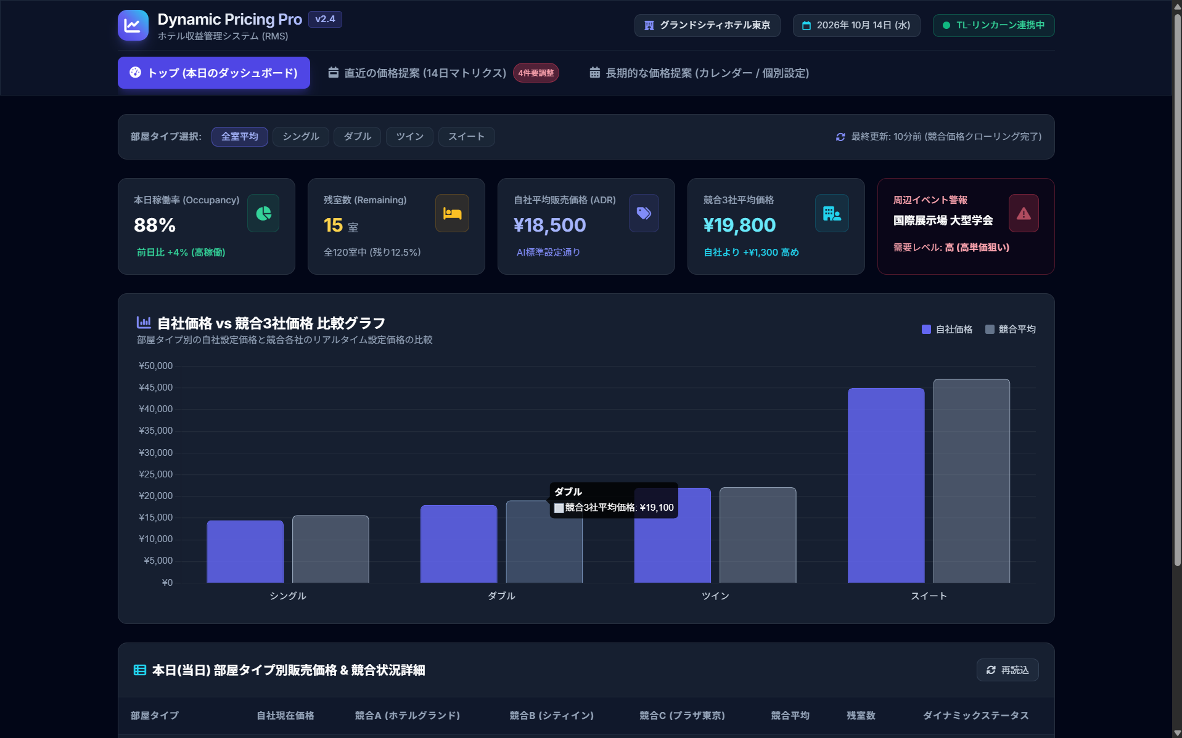
いらない→イベ、天気
いらない
↓
詳細

Slide 2
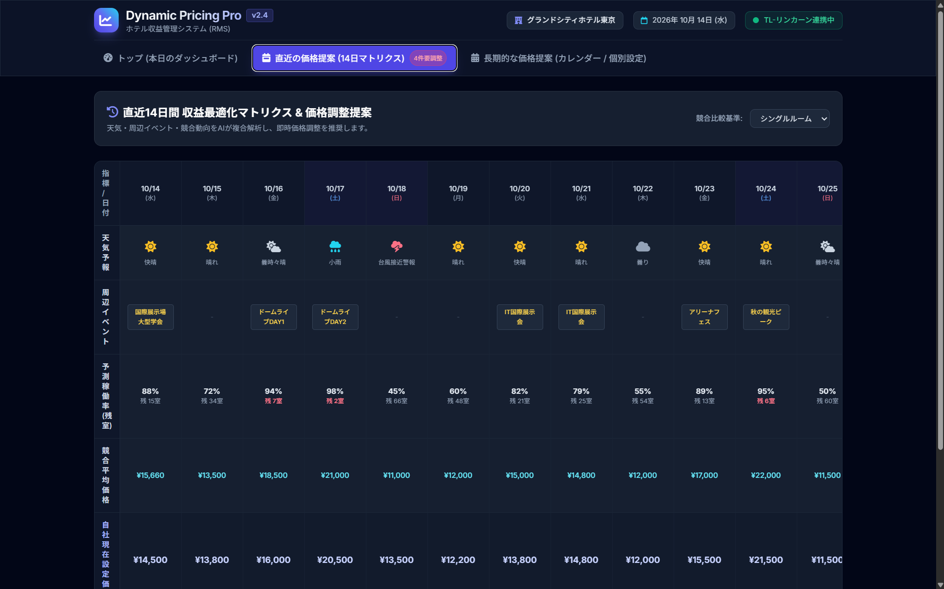
販売中
天気＆イベント重視
カレンダー表示に
変更が必要なところだけ色を付ける。

Slide 3
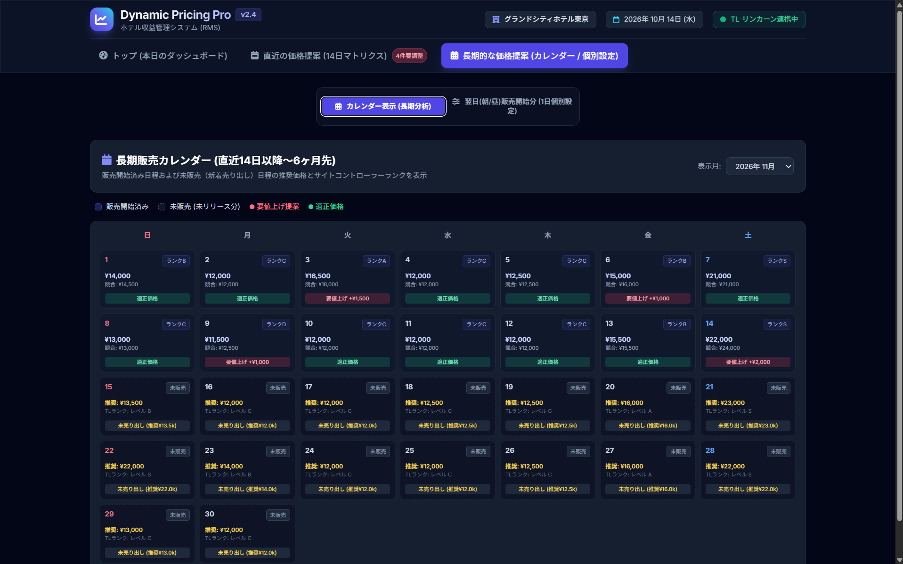
未販売分
カレンダー表示
イベント重視
競合は取れるところだけ

